Slide 1
«Использование игр и упражнений по развитию дыхания у дошкольников с ОНР в практике учителя-логопеда».
Кузнецова Ирина Александровна
Учитель-логопед
Автономное дошкольное образовательное учреждение муниципального образования г. Долгопрудного
детский сад общеразвивающего вида №17 «Непоседы»

Slide 2
АКТУАЛЬНОСТЬ
Актуальность
Логопедическая практика показывает, что с каждым годом увеличивается количество детей различными речевыми нарушениями
(дизартрия, моторная, сенсорная алалия, заикание, ринолалия),
которые составляют группу дошкольников с общим недоразвитием речи.
И хотя при каждом речевом нарушении имеется своя специфика деятельности, общей первостепенной задачей является нормализация физиологического и речевого дыхания, выработка навыков плавного, длительного, целенаправленного выдоха.

Slide 3
АКТУАЛЬНОСТЬ
Цель
составить комплекс упражнений и игр по развитию речевого дыхания и формированию сильной воздушной струи для детей дошкольного возраста
с общим недоразвитием речи.
- изучить литературу по развития речевого дыхания с детей
с общим недоразвитием речи;
-создать картотеку игр и упражнений;
-адаптировать некоторые игры к детям с общим недоразвитием речи;
- апробировать их.
Задачи

Slide 4
Методики
Петер Линг
методика
дыхательных
упражнений
для лечения
заболеваний
внутренних органов
А.Г. Ипполитова
методика
дифференциация ротового
и носового выдоха у детей
с ринолалией
Н.А. Рождественская,
Е.Л. Пеллингер
методика
снятие напряжения
с мышц всего тела и
органов артикуляции
у заикающихся детей
А.Н. Стрельникова
"Парадоксальная
дыхательная гимнастика"
К.П. Бутейко
оздоравливающие и
целительные методики
М. Норбеков
образная гимнастика
методики
развития речевого дыхания
у детей с речевой патологией
(М. Ф. Фомичева,
Е. С. Алмазова,
В. И. Рождественская) и др.

Slide 5
Чтобы построить коррекционную работу по формированию правильного дыхания нужно чётко понимать разницу
между речевым дыханием и функциональным.
Физиологическое (функциональное) дыхание | Речевое дыхание
Фазы: Вдох-выдох-пауза | Фазы: Вдох-пауза-выдох
Происходит непроизвольно, рефлекторно, вне нашего сознания | Происходит сознательно, произвольно, контролируемо, управляемо
Назначение: осуществление газового обмена | Назначение: является основой голосообразования, формирования речевых звуков, речевой мелодики
Вдох и выдох через нос | Вдох и выдох через рот
Время, затраченное на вдох и выдох, примерно одинаковое (4:5) | Выдох значительно длиннее вдоха (1:2 или 1:3). Чем длиннее фраза, тем длиннее выдох
Смена фаз дыхания однообразно-ритмическая | В смене фаз дыхания ритмической последовательности нет

Slide 6
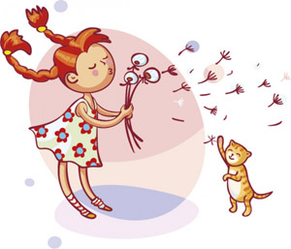
Основа любого звука это дыхание.
Можно даже сказать, что голос – это озвученное дыхание. Конечно, звуки речи, просодемы образуются при известном положении артикуляционных органов, но при непременном условии:
через артикуляционные органы должна проходить струя воздуха, идущая из легких.
Струя воздуха предназначена прежде всего для дыхания; значит, ребенок должен научиться одновременно и дышать, и говорить. В норме, у ребенка одновременно с развитием речи вырабатывается правильное речевое дыхание, которое обеспечивает:
-нормальное звукопроизношение;
-поддержание громкости речи;
-сохранение плавности речи и
интонационной выразительности;
-способствует профилактике
заболеваний лор-органов
Правильное (диафрагмально-рёберное)
короткий глубокий вдох и плавный, экономный
Но такое выполнение движений представляет
трудность для детей, у которых имеются речевые нарушения.

Slide 7
Особенности речевого дыхания у детей с общим недоразвитием речи:
Физиологическое дыхание дошкольников с ОНР имеет свои особенности:
‒ дыхание поверхностное, верхнереберного типа;
‒ ритм дыхания неустойчив, легко нарушается при физической и эмоциональной нагрузке;
‒ объем легких существенно ниже возрастной нормы.
Соответственно, речевое дыхание у таких детей развивается патологически.
В процессе речевого высказывания у них отмечается следующее:
‒ задержки дыхания;
‒ судорожные сокращения мышц диафрагмы и грудной клетки;
‒ дополнительные вдохи. Неправильное речевое дыхание влечёт за собой мелодико-интонационные расстройства, нарушение звукопроизношения, а в дальнейшем и нарушения лексики, грамматики, фонематических процессов. Детям, имеющим такие нарушения, прежде всего, необходимо развивать объем легких и формировать грудобрюшной (диафрагмально-рёберный) тип дыхания. Правильное речевое дыхание является базой для развития не только правильной речи, но и предотвращает ряд отклонений в соматической сфере, улучшает общее самочувствие и эмоциональное состояние ребенка.

Slide 8
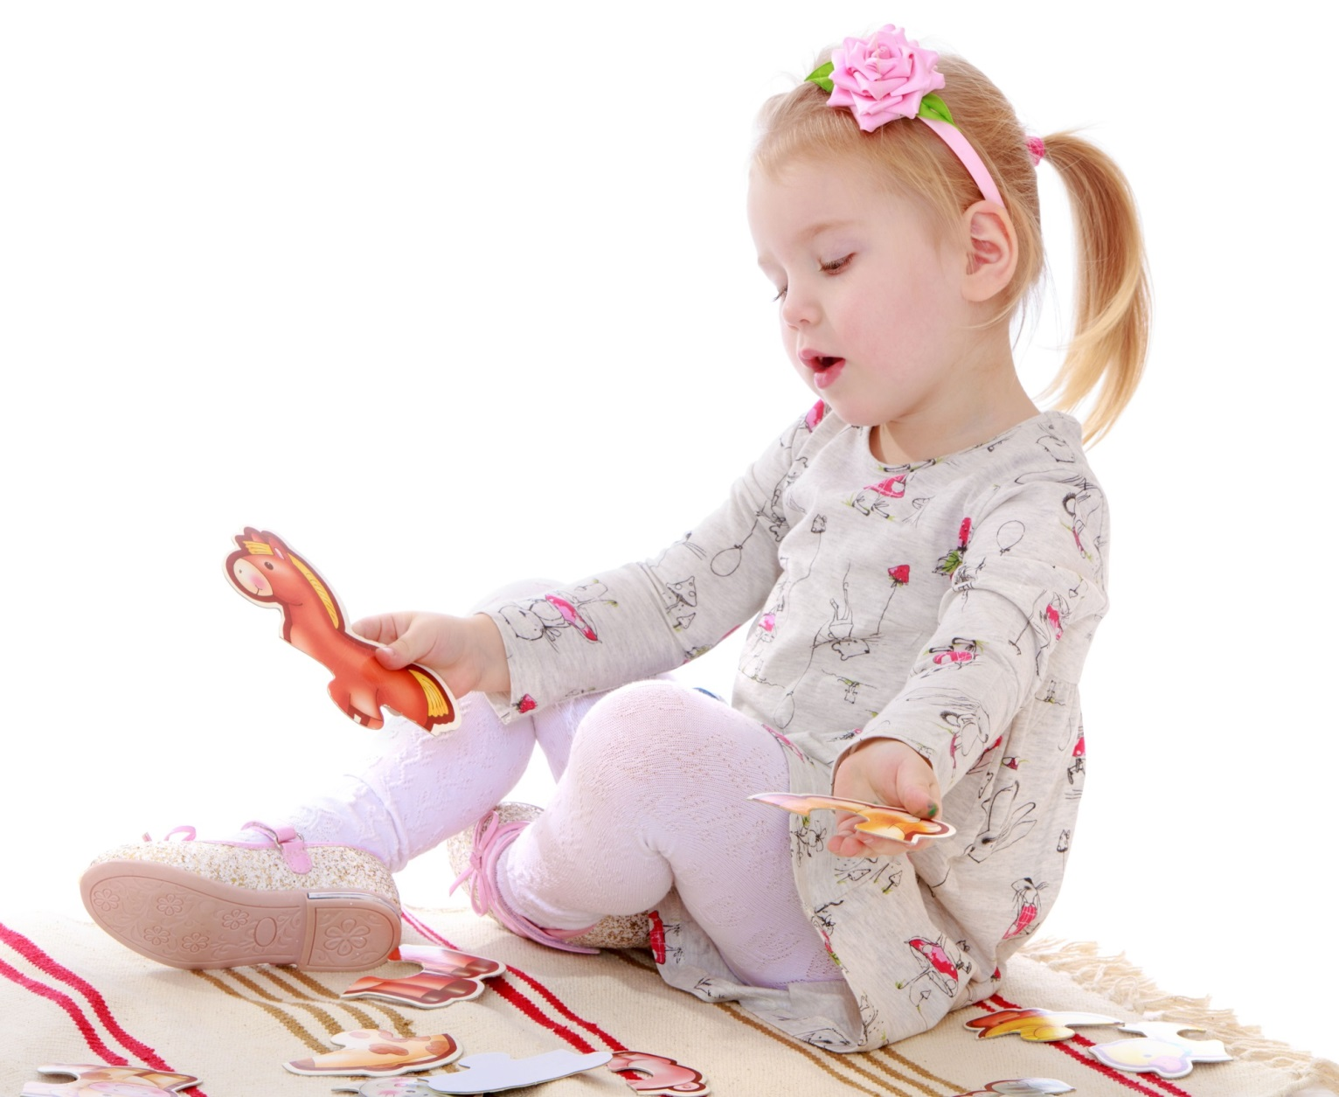
Планируя коррекционно-образовательную работу с детьми
дошкольного возраста, имеющими речевые нарушения,
необходимо помнить, что всевозможные традиционные
и нетрадиционнные игры, игровые приемы и упражнения
с удовольствием воспринимаются детьми,
помогают создать действенную, положительную
мотивацию к занятиям.
В игре ребёнок более успешно решает
«коррекционные задачи», сам не подразумевая этого.
Желание выполнить игровую задачу
является, как правило, достаточно
сильным стимулом и способствует
повышению эффективности
работы над речевым дыханием.
Игра – основной вид деятельности дошкольника

Slide 9
Индивидуально,
с подгруппой.
Фронтально
Не заниматься,
если у ребенка
заболевания
органов дыхания
Условия
для выполнения
дыхательных
упражнений
Используем принцип
от простого к сложному.
До еды.
Каждый день
по 3-6 минут.
После выдоха
перед новым вдохом
сделать остановку
на 2 - 3 секунды
В хорошо
проветриваемом
помещении
Вдох совпадает
с расширением
грудной клетки,
выдох - с сужением ее.
Плечи не поднимать
при вдохе,
опускать при выдохе
Вдыхать
через рот и нос,
выдыхать
через рот
Не напрягать мышцы
в области шеи,
рук, живота,
груди

Slide 10
Основные этапы
коррекционной работа по развитию дыхательной функции и речевого дыхания у детей с ОНР
I этап - Подготовка к развитию грудобрюшного типа дыхания
II этап - Развитие грудобрюшного типа дыхания
III этап - Развитие фонационного выдоха.
IV этап - Развитие речевого дыхания.
V этап - Развитие речевого дыхания в процессе произнесения текста.

Slide 11
I этап - Подготовка к развитию грудобрюшного типа дыхания.
Направленность: Развитие ощущений движения органов дыхания, главным образом диафрагмы и передней стенки живота, что соответствует грудобрюшному типу дыхания.
Внимание ребенка на этом этапе сосредотачивается не на длительности вдоха и выдоха, а на работе диафрагмы. (Ребенок следит зрительно и тактильно за сокращением и расслаблением диафрагмы. То ее напрягает, поднимая переднюю стенку живота вверх, то расслабляет, опуская)
Игры и игровые упражнения этого этапа выполняются последовательно:
вначале лежа, затем сидя, стоя (перед зеркалом) и сопровождаются рифмовками, произносимыми логопедом.
Вот некоторые из них:
Упражнение «Шарик»
Вот мы шарик надуваем -
Наш животик поднимаем
Шарик лопнул – выдыхаем
И животик опускаем.
Упражнение «Часики»
Тик-так, тик-так-
Ходят часики вот так.
Стрелка – вверх, стрелка - вниз,
Ты, животик, шевелись.

Slide 12
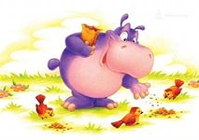
Упражнение «Птичка»
(На животике ребенка лежит плоскостная птичка; вдох и выдох производится по тексту)
Летит птичка высоко,
Летит птичка низко,
Летит птичка далеко,
Летит птичка близко
Вверх – вниз,
Вверх – вниз.
Летай, птичка, не ленись.
Упражнение «Карасик» (На животике рыбка)
Плыви, плыви, карасик
По быстрой по реке.
Плыви, плыви, карасик.
Качайся на волне.
Вверх – вниз
Вверх – вниз
Крепче на волне держись.
Упражнение «Бегемотики»
Бегемотики лежали,
Бегемотики дышали.
То животик поднимается (вдох),
То животик опускается (выдох).
Сели (встали) бегемотики,
Потрогали животики.
То животик поднимается (вдох),
То животик опускается (выдох).

Slide 13
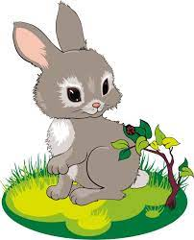
II этап - Развитие грудобрюшного типа дыхания с включением элементов дыхательной гимнастики Ф.А. Ипполитовой, А.Н. Стрельниковой.
Игры на дифференциацию носового и ротового выдоха, упражнения на поддувание и выработку целенаправленной воздушной струи. Все эти упражнения имеют целью научить ребенка управлять своим вдохом и выдохом. Они в конце концов сводятся к естественному дыханию при говорении – вдох носом, выдох – ртом.
Для того чтобы проводить данные игры и упражнения не требуется специального оборудования.
В ход пойдут подручные средства - воздушные шарики, мыльные пузыри, карандаши, птичьи перышки, свечки, легкие пластиковые мячики. Так же пригодятся и игрушечные дудочки, свирели, свистки.
Упражнение «Осторожные заиньки»
- развитие координаторных отношений между
двумя функциями: дыханием и движениями
туловища или конечностей
Ход игры: Логопед или дети хором произносят
текст. Дети выполняют 4-6 «быстрых вдохов»
по условному сигналу логопеда
и соответствующие движения.

Slide 14
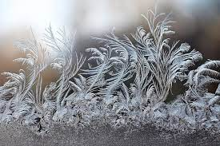
Упражнение «Подышим морозным воздухом»
Цель: укреплять мышцы брюшной полости,
осуществлять вентиляцию легких для подготовки
голосового аппарата к фонации.
Ребенок находится в положении стоя (сидя на
стуле).
1 вдох и выдох через нос;
2 вдох через нос, выдох через рот;
3 вдох через рот, выдох через нос;
4 вдох и выдох через левую половину носа, затем
через правую (попеременно);
5 вдох через одну половину носа, выдох через
другую (попеременно);
6 вдох через нос, удлиненный выдох через нос с
усилением в конце;
7 вдох через нос, выдох через неплотно сжатые
губы;
8 вдох через нос, выдох через нос толчками (диафрагмальный).

Slide 15
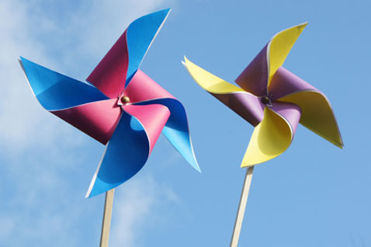
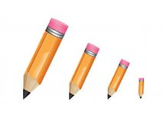
«Вертушка» - развитие длительного плавного
выдоха; активизация губных мышц. Оборудование: игрушка-вертушка. Ход игры: Перед началом игры подготовьте
игрушку-вертушку. На улице продемонстрируйте
ребёнку как она начинает вертеться от дуновения
ветра. Затем предложите подуть на нее
самостоятельно.
«Катись, карандаш!» - развитие длительного плавного
выдоха; активизация губных мышц. Оборудование: карандаши с гладкой или ребристой
поверхностью. Ход игры: Ребенок сидит за столом. На столе на
расстоянии 20 см от ребенка положите карандаш.
Сначала взрослый показывает, как с силой дуть на
карандаш, чтобы он укатился на противоположный
конец стола. Затем предлагает ребенку подуть на
карандаш. Второй участник продолжает игру.
«Уточки», «Плыви, кораблик», «Расти, пена», «Пёрышко, лети», «Свистульки», «Дудочка», «Футбол», «Открытка-сюрприз», «Ныряльщики за жемчугом», «Подуй на горячий чай», « Бабочка, лети», «Одуванчики», «Капитаны» и т.д.

Slide 16
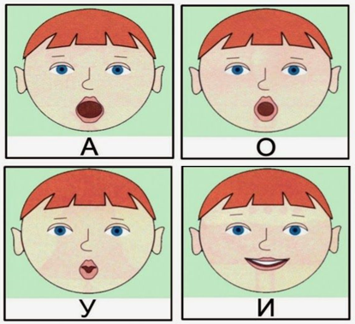
III этап - Развитие фонационного выдоха.
Цель: развитие координации движений органов дыхания: диафрагмы и передней стенки живота с озвученным выдохом разной силы, высоты, интонации.
Игры и упражнения направленные на выработку ротового вдоха с озвученным выдохом(пропевание «гласных» и согласных звуков).
Упражнение «Поющие дети»
Цель- пропевание на одном выдохе гласных звуков А, О, У, И,
Оборудование: картинки с изображением поющих детей
- четко прорисована артикуляция при произнесении гласных
звуков А, О, У, И.
Ход игры: В игре могут участвовать 2-4 ребенка.
Сначала педагог показывает детям картинки с изображением
поющих девочек и предлагает угадать, какая девочка какой
звук поет. Затем раздает по одной картинке и предлагает
спеть такой же звук. После этого организовывается
общая игра: дети выстраиваются в ряд, держа в руках свои
картинки, поет тот, на кого покажет взрослый.
Следующий этап игры - пропевание сочетаний из двух
гласных звуков.
Педагог предлагает повторить за ним «длинные» песенки:
: "А-А-А-У-У-У!«, "У-У-У-А-А-А!" и т.д. Постепенно
количество и варианты "песенок" можно увеличивать.

Slide 17
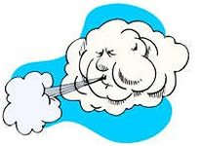
Упражнение «Дует ветерок»
Цель: развивать фонационный (озвученный)
выдох, слуховое и зрительное внимание, мелкую
моторику; активизировать мышцы губ. Педагог
приглашает детей на прогулку. Дети встают друг
за другом и "змейкой" двигаются вперед. По
сигналу взрослого останавливаются и
выполняют движения: Золотое солнышко по небу
катается С утра улыбается, А улыбки лучи очень
горячи (дети раскрывают пальцы на правой
руке, изображая "солнышко" и встают в круг).
Что было дальше? Солнышко зашло за тучу
(дети сжимают пальцы левой руки в кулак,
изображая "тучку"). Вдруг подул ветерок, А гудел
он так: У У У (дети делают носом вдох и
произносят на выдохе этот звук).
Упражнение «Вьюга»
Наступила весна. Но зима уходить не хочет. Она
злится, посылает вьюги и метели. Воет вьюга: у-у-
у. Но вот вьюга стала затихать. (Повторить тоже,
только тише). И затихла.

Slide 18
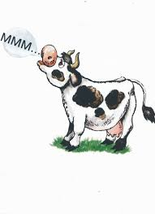
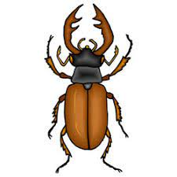
Упражнение «Мычалка»
Цель: развивать фонационный (озвученный)
выдох. Дети соревнуются, кто дольше
"промычит" на одном выдохе. Делаются два
спокойных вдоха и два спокойных выдоха, а
после третьего глубокого вдоха, медленно
выдыхая носом, произносить звук "М-М-М".
Упражнение «Жуки»
Цель: развивать фонационный (озвученный) выдох.
Оборудование: предметная картинка "жук".
(Проводится, если ребенок правильно произносит звук "ж").
Ребенок стоит, руки на поясе, корпус поворачивает
вправо-влево, произнося звук "ж".
Взрослый произносит рифмовку:
Мы жуки, мы жуки, мы живем у реки,
Мы летаем и жужжим, соблюдаем свой режим.

Slide 19
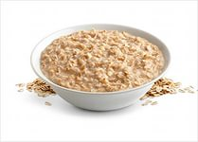
Упражнение «Варим кашу»
Цель: развивать фонационный (озвученный) выдох,
умение действовать в коллективе.
Оборудование: детские стулья, поставленные в виде
круга. Дети с педагогом договариваются варить кашу и
распределяют "роли": молоко, сахар, крупа, соль. На
слова: Раз, два, три, Горшочек, вари! ("Продукты"
поочередно входят в круг - "горшочек"). Каша варится.
Дети, выпячивая живот, и набирая воздуха в грудь,
делают вдох, опуская грудь и втягивая живот - выдох и
произносят: "Ш-Ш-Ш". Огонь прибавляют. Дети
произносят: "Ш-Ш-Ш" (в убыстренном темпе).
Раз, два, три, Горшочек, не вари!
«Сдуй шарик» (на выдохе произносить: Ф-ф-ф-ф), «Змейка» (Ш-ш-ш-ш), «Насос» (С-с-с-с), «Рычалка» (Р-р-р-р), «Пароход гудит» (Ы-ы-ы), «Лошадка» (И-и-и),
«Зуб болит» (О-о-о), «Девочка плачет» (А-а-а-а-а), «Вьюга» (В-в-в-в), «Греем ручки» (Х-х-х-х), «Веселые шаги», «Звуковые дорожки» и т.д.

Slide 20
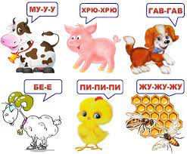
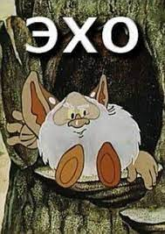
IV этап - Развитие речевого дыхания.
Цель - развитие речевого дыхания на фоне слога, слова, фразы (пропевание слогов на одном выдохе; произнесение фраз из 2-4 слов нараспев)
Игра «Изобрази животное»
Цель: развивать речевое дыхание через
произнесение на выдохе слогов. Взрослый
произносит рифмовку, а ребенок изображает
животных звуками и движениями: Люблю
дразнить я хрюшек, барашков и лягушек Весь
день за ними я хожу и все твержу, твержу:
Кар кар, гав гав, жу жу, Бе бе, ме ме, ква ква.
Игра «Эхо»
Цель: развивать речевое дыхание через
произнесение на выдохе звуков, слогов, слов.
Дети делятся на две команды и встают в два
ряда лицом друг к другу. Одна группа детей
громко произносит звук (слог, слово), а другая
повторяет его тихо. Рекомендуется
употреблять гласные звуки и их сочетания,
открытые слоги, двух- и трехсложные слова
без стечения согласных: "А", "АУ", "МАМА",
"КУБИКИ".

Slide 21
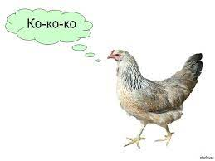
Игра «Весёлая песенка»
Цель: развитие правильного речевого дыхания
- произнесение на одном выдохе нескольких
одинаковых слогов - ЛЯ-ЛЯ.
Ход игры: предложите детям спеть весѐлую
песенку: "ЛЯ-ЛЯ-ЛЯ! ЛЯ-ЛЯ-ЛЯ!" Во время
пения следите, чтобы дети произносили подряд
три слога на одном выдохе. Постепенно можно
научиться петь на одном выдохе более длинные
песенки - подряд 6-9 слогов.
Игра «Разговоры птиц»
Цель: развитие правильного речевого дыхания
и голоса - произнесение на одном выдохе
нескольких слоговых сочетаний и фраз
изменяя тон голоса. Ход игры: предложите
детям поиграть в птичек. Встретились птички
на полянке и стали разговаривать. "КО- КО-
КО" - говорит курочка. "КУ-КУ! КУ-КУ!" –
кричит кукушка. Курица: «Куд-кудах, снеслась
в кустах». Утка: «Кря-кря-кря-кря, где здесь
вода?» Во время произнесения
звукоподражаний следите, чтобы дети
произносили их на одном выдохе, не добирая воздух.

Slide 22
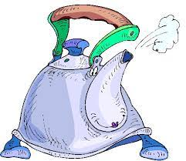
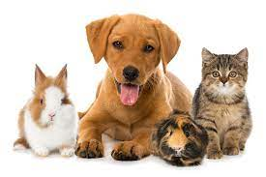
Упражнение «Пыхтящий чайник»
Цель: Развитие речевого дыхания и голоса
Вытянуть губы широкой «трубочкой» (вдох),
подуть на горячий чай (выдох).
Вытянуть губы узкой «трубочкой». (Вдох.)
Вытянуть губы узкой «воронкой». (Выдох.)
Произносить подражая пыхтящему чайнику:
«Пых-пах-пох! Пых-пих-пых-пих!»
Игра «Разговор домашних животных»
Цель: Развитие речевого дыхания и голоса
Звукоподражание животным. Изменять голос
по силе и высоте. Корова: «Му-у-у-у-у, молока
кому?» (Громко, низким голосом.) теленок:
«Му-у-у-у-у». (Тихо, высоким голосом.)
Кошка: «Мяу - мяу». (Громко, низким
голосом.) Котенок: «Мяу-мяу-мяу». (Тихо
высоким голосом.) Разговор Теленка и
Котенка. «Мле-мли-мля», «Мяу-мяу-мяу»
«Пли-пля-пле».
: «Птицы поют», «Разговор на лесной полянке», «Звукоподражалочки», «Транспорт», «Хвастливые овощи», и т.д.

Slide 23
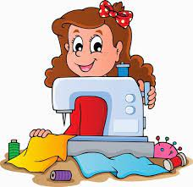
V этап - Развитие речевого дыхания в процессе произнесения текста.
Цель - тренировка речевого дыхания в процессе произнесения короткого стихотворного или прозаического текста (чистоговорок, скороговорок, фраз из 3-4 слов)
Следует обращать внимание на глубокий вдох через рот перед началом фразы.
На одном выдохе проговаривается 3-4 слова фразы, затем делается добор воздуха через рот.
Упражнение «Швея»
Цель: Развитие дыхания и голоса.
Шьем и напеваем песенки:
«Ля-ли-ле, ли-ля-лю». Укололи пальчик.
Подуть на больное место, произнести на
одном выдохе слоги: «Ой-ой-ой-ой!», а затем
предложения: «Ой, ой, ой, болит пальчик
мой!» «Уй-уй-уй, ты на пальчик свой подуй!»
Упражнение «Вьюга»
Цель: Развитие речевого дыхания в процессе
проговаривания стихотворного текста.
Вьюга воет:
— У-у-у!
Завертеть я вас могу.
Замести в большой сугроб.
Хоп-хоп-хоп,
Хоп-хоп-хоп. Е. Алябьева

Slide 24
*** Дифференциации ротового и носового дыхания.
Цель - сочетание дыхательных упражнений с работой артикуляционного и голосового аппаратов, что способствует развитию координации между дыханием, голосом и артикуляцией.
Комплекс 1. Формирование фиксированного выдоха
Широко открыть рот, спокойно подышать носом.
Закрыть одну ноздрю средним пальцем – вдох. Плавный выдох через другую ноздрю. Попеременно закрывать то левую, то правую ноздрю.
Вдох через слегка сомкнутые губы, плавный выдох через нос. Сначала без голоса, затем с голосом ( м…..).
Вдох широко открытым ртом, плавный выдох носом ( рот не закрывать).
Вдох носом, плавный выдох ртом (рот широко открыть, язык находится за нижними зубами) сначала без голоса, затем с голосом (а…..).
Вдох носом, плавный выдох через неплотно сомкнутые губы (ф….).
Вдох через нос, плавный выдох через углы рта. Сначала через правый, затем через левый.
Вдох через нос, выдох – высунуть язык (он должен быть расслаблен), поднять к верхней губе, подуть на нос (сдувать ватку с носа).

Slide 25
*** Дифференциации ротового и носового дыхания.
Комплекс 2. Формирование форсированного выдоха
Вдох носом, выдох через нос толчками.
Вдох носом, выдох через неплотно сомкнутые губы толчкообразно, прерывисто, делая короткие промежутки (ф!ф!ф!).
Рот широко открыть, высунуть язык, вдох и выдох ртом толчкообразно, прерывисто (как дышит собака).
Вдох широко открытым ртом, толчкообразный выдох носом (рот не закрывать).
Выдох через слегка сомкнутые губы, толчкообразный выдох через нос. Сначала без голоса, затем с голосом (м!м!м!).
Вдох через нос, толчкообразный выдох через углы рта. Сначала через правый, затем через левый.
Губы трубочкой вытянуты вперёд. Вдох носом, толчкообразный выдох через «трубочку» (у!у!у!).

Slide 26
*** Дифференциации ротового и носового дыхания.
Комплекс 3. Формирование умения сочетать фиксированный и форсированный выдохи
Вдох носом, удлинённый выдох с усилением в конце (ф…ф!ф!).
Вдох носом, толчкообразный выдох, в конце переходящий в плавный выдох (ф!ф!ф…).
Губы трубочкой вытянуты вперёд. Вдох носом, удлинённый выдох через «трубочку» с усилением в конце (у!у!у…).
Губы «трубочкой» вытянуты вперёд. Вдох носом, толчкообразный выдох, в конце переходящий в плавный выдох (у!у!у…).
Вдох через слегка сомкнутые губы, удлинённый выдох через нос с усилением в конце с голосом (м!м!м…).
Вдох через слегка сомкнутые губы, толчкообразный выдох, в конце переходящий в плавный выдох (м!м!м…).
Губы в улыбке. Вдох носом, удлинённый выдох через рот (с…с!с!).
Губы в улыбке. Вдох носом, толчкообразный выдох, в конце переходящий в плавный выдох (с!с!с…).
Вдох носом. Длительно произносить звук «ш» с усилением в конце(ш…ш!ш!). Вдох носом. Кратко произносить звук «ш», удлинить выдох в конце произнесения (ш!ш!ш…).

Slide 27
Вывод:
Вывод:
В заключении хочется сказать, что работа учителя-логопеда по формированию правильного речевого дыхания у детей с ОНР очень кропотливая и многогранная.
Систематичность занятий с такими детьми крайне важна.
Так же, важной составляющей логопедического процесса в формировании речевого дыхания для детей с ОНР является игра.
Ведь именно играя, ребёнку быстрее и интереснее удаётся достичь положительных результатов.
Игры и упражнения на развитие дыхания так же активируют внимание, воспитывают быстроту и точность реакции, развивают все виды памяти:
слуховую, зрительную, двигательную.
И, как следствие, это здоровый организм, крепкий сон, правильная и красивая речь.

Slide 28
1. Амосова Т.Ю. Дыхательная гимнастика по Стрельниковой. М.: РИПОЛ классик, 2005г.
2. Большакова С.Е. Речевые нарушения и их преодоление. М.: «ТЦ Сфера» 2005г.
3. Белякова Л.И., Гончарова Н.Н., Шишкова Т.Г. Методика развития речевого дыхания у дошкольников с нарушениями речи. М.: Книголюб 2005г.
4. Земляченко, М. В. Формирование речевого дыхания у дошкольников 5–7 лет с речевыми нарушениями посредством использования логопедических игр и дыхательных упражнений в системе работы «учитель-логопед — ребенок — родитель» / М. В. Земляченко.
5. Горчакова А.М. Формирование воздушной струи в процессе преодоления нарушений звукопроизношения. логопед в детском саду. № 2 2005г.
6. Краузе Е.Н. Логопедический массаж. Раздел: Дыхательная гимнастика. СПб, 2004г.
7. Воронина Л. П., Червякова Н. А. Картотеки артикуляционной и дыхательной гимнастики, массажа и самомассажа.
8. Леонова С. В. Веселая разминка. Комплекс дыхательный и физических упражнений под чтение стихотворных текстов. Логопед. №6 2004г. С 83-89.
9. Нестерюк Т.В. Дыхательная и звуковая гимнастика. М.: «Книголюб», 2007г.
10. Гуськова А. А. Развитие речевого дыхания детей 3–7 лет. — М.: ТЦ Сфера, 2011.
11. Щетинин М. Н. Дыхательная гимнастика А. Н. Стрельниковой.-М.: Метафора, 2007.
Источники интернета: https://www.studmed.ru/science/pedagogika/logopediya/rechevoe-dyhanie-golos

Slide 29
Игра – основной вид деятельности дошкольника
Благодарю за внимание!

